Slide 1


12장 상속
파이썬
익스프레스

Slide 2

학습 목표
부모 클래스를 상속받아서 자식 클래스를 정의할 수 있다
부모 클래스의 메소드를 자식 클래스에서 재정의할 수 있다.
Object 클래스를 이해할 수 있다.
메소드 오버라이딩을 이해하고 사용할 수 있다.
클래스 간의 관계를 파악할 수 있다.

Slide 3
이번 장에서 만들 프로그램
(1) 상속을 이용하여서 각 클래스에 중복된 정보를 부모 클래스로 모아보자. 구체적인 예로 Car 클래스와 ElectricCar 클래스를 작성해보자.
(2) 상속을 사용할 때, 자식 클래스와 부모 클래스의 생성자가 호출되는 순서를 살펴보자.
(3) 부모 클래스의 함수를 오버라이딩(재정의)하여 자식 클래스의 기능을 강력하게 하는 기법을 살펴보자.

Slide 4
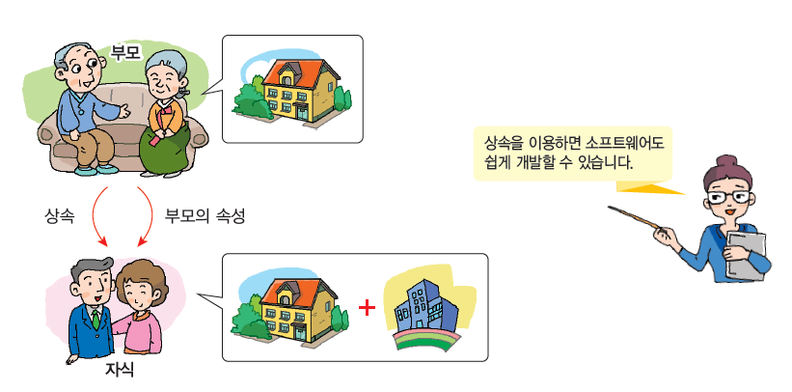
상속
상속(inheritance)은 기존에 존 재하는 클래스로부터 코드와 데이터를 이어받고 자신이 필요한 기능을 추가하는 기 법이다.

Slide 5
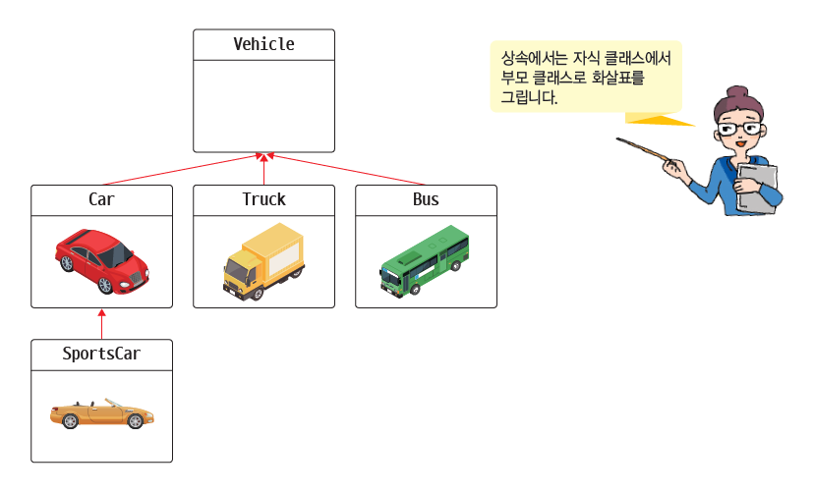
상속의 예

Slide 6
상속과 is-a 관계
객체 지향 프로그래밍에서는 상속이 클래스 간의 “is-a” 관계를 생성하는데 사용된다.
  푸들은 강아지이다.
  자동차는 차량이다.
  꽃은 식물이다.
  사각형은 모양이다.

Slide 7
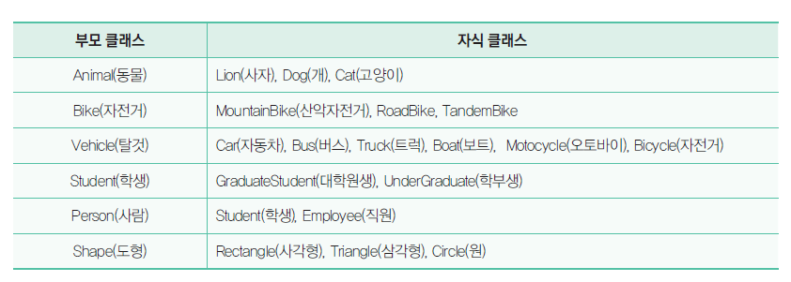
상속의 예

Slide 8
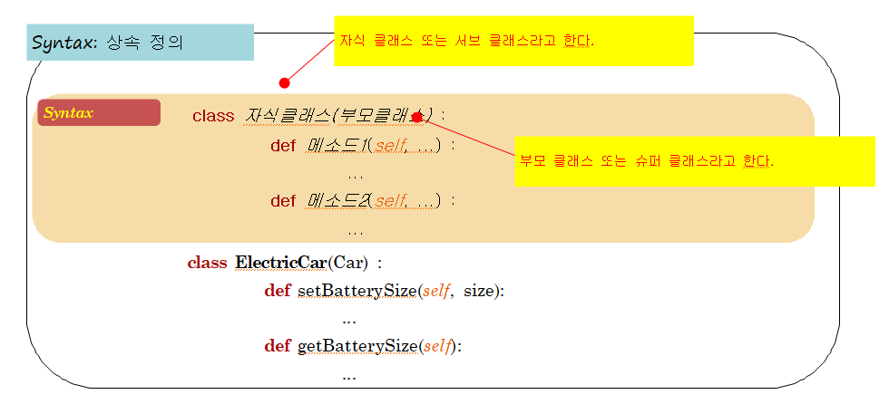
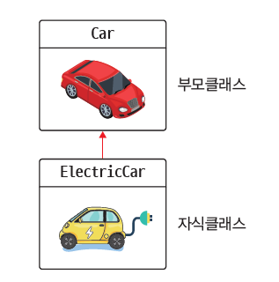
상속 구현하기

Slide 9
예제
# 일반적인 자동차를 나타내는 클래스이다.
class Car:
def __init__(self, make, model, color, price):
self.make = make # 메이커
self.model = model # 모델
self.color = color # 자동차의 색상
self.price = price # 자동차의 가격
def setMake(self, make): # 설정자 메소드
self.make = make
def getMake(self): # 접근자 메소드
return self.make
# 차량에 대한 정보를 문자열로 요약하여서 반환한다.
def getDesc(self):
return "차량 =("+str(self.make)+","+\
str(self.model)+","+\
str(self.color)+","+\
str(self.price)+")"

Slide 10
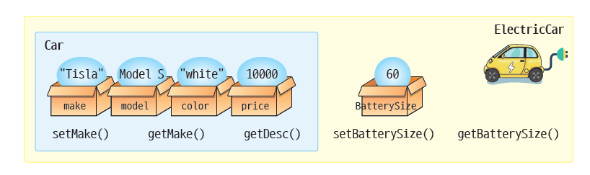
예제 p.551
class ElectricCar(Car) : # ①
def __init__(self, make, model, color, price, batterySize):
super().__init__(make, model, color, price) # ②
self.batterySize=batterySize # ③
def setBatterySize(self, batterySize): # 설정자 메소드
self.batterySize=batterySize
def getBtterySize(self): # 접근자 메소드
return self.batterySize

Slide 11
예제
def main(): # main() 함수 정의
myCar = ElectricCar("Tisla", "Model S", "white", 10000, 0) #
myCar.setMake("Tesla") # 설정자 메소드 호출
myCar.setBatterSize(60) # 설정자 메소드 호출
print(myCar.getDesc()) # 전기차 객체를 문자열로 출력
main()
차량 =(Tesla,Model S,white,10000)

Slide 12
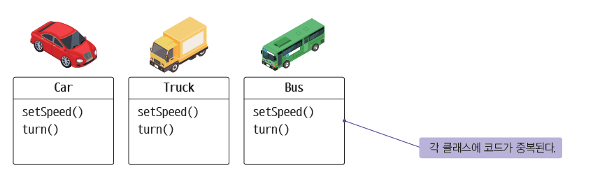
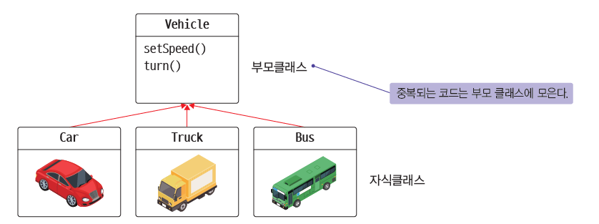
왜 상속을 사용하는가?

Slide 13
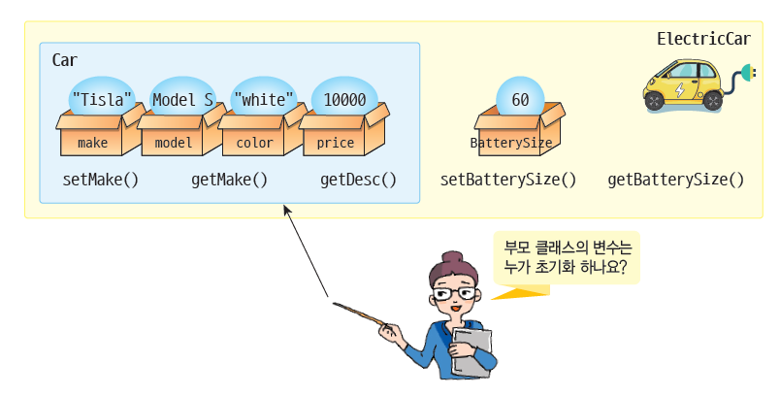
부모 클래스의 생성자 호출

Slide 14
생성자를 호출하지 않으면 오류
class ElectricCar(Car) :
def __init__(self, make, model, color, price, batterySize):
super().__init__(make, model, color, price)
self.batterySize=batterySize

Slide 15
생성자를 호출하지 않으면 오류 p.556
class Animal:
def __init__(self, age=0):
self.age=age
def eat(self):
print("동물이 먹고 있습니다. ")
# 부모 클래스의 생성자를 호출하지 않았다!
class Dog(Animal):
def __init__(self, age=0, name=""):
self.name=name
# 부모 클래스의 생성자가 호출되지 않아서 age 변수가 생성되지 않았다.
d = Dog();
print(d.age)

Slide 16
type()과 isinstance() 함수
...
x = Animal();
y = Dog();
print(type(x))
print(type(y))
<class '__main__.Animal'>
<class '__main__.Dog'>

Slide 17
type()과 isinstance() 함수
...
x = Animal()
y = Dog()
print(isinstance(x, Animal), isinstance(y, Animal))
True True

Slide 18
private 멤버 부모 클래스
class Parent(object):
def __init__(self):
self.__money = 100
class Child(Parent):
def __init__(self):
private가 되어서 자식 클래스에서 사용할 수 없다.
super().__init__()
obj = Child()
print(obj.money) # 오류
...
AttributeError: 'Child' object has no attribute 'money'

Slide 19
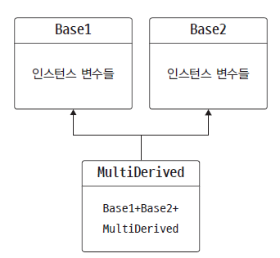
다중 상속 p.558
class Base1:
pass
class Base2:
pass
class MultiDerived(Base1, Base2):
pass

Slide 20
다중 상속의 예p
class Person:
def __init__(self, name, age):
self.name = name
self.age = age
def show(self):
print(self.name, self.age)
class Student:
def __init__(self, id):
self.id = id
def getId(self):
return self.id
class CollegeStudent(Person, Student):
def __init__(self, name, age, id):
Person.__init__(self, name, age)
Student.__init__(self, id)
obj = CollegeStudent('Kim', 22, '100036')
obj.show()
print(obj.getId())
Kim 22
100036

Slide 21
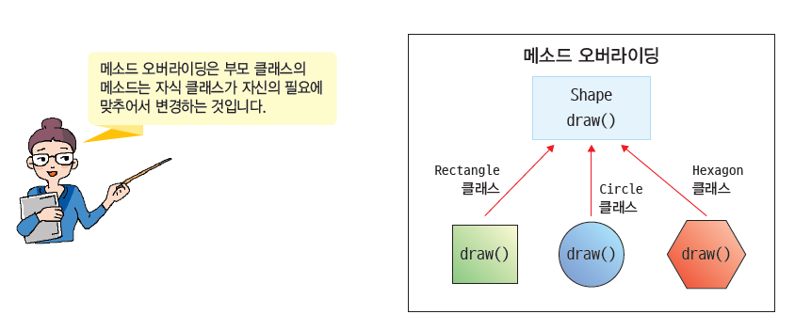
메소드 오버라이딩 p.560
“자식 클래스의 메소드가 부모 클래스의 메소드를 오버라이드(재정의)한다”고 말한다.

Slide 22
예제
import math
class Shape:
def __init__(self):
pass
def draw(self):
print("draw()가 호출됨")
def get_area(self):
print("get_area()가 호출됨")
class Circle(Shape):
def __init__(self, radius=0):
super().__init__()
self.radius = radius
def draw(self):
print("원을 그립니다.")
def get_area(self):
return math.pi * self.radius ** 2
c = Circle(10)
c.draw()
print("원의 면적:", c.get_area())
원을 그립니다.
원의 면적: 314.1592653589793

Slide 23
예제
class Circle(Shape):
...
def draw(self):
super().draw() # 부모 클래스의 draw()가 호출된다.
print("원을 그립니다.")
draw()가 호출됨
원을 그립니다.

Slide 24
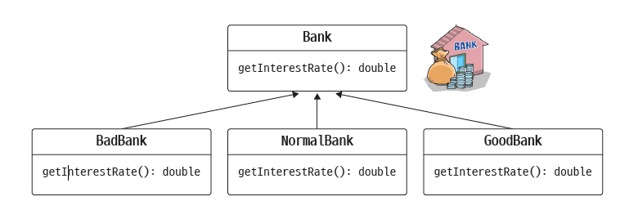
Lab: Bank 클래스 p.562
은행에서 대출을 받을 때, 은행마다 대출 이자가 다르다. 이것을 메소드 오버라이딩으로 깔금하게 해결하여 보자.
BadBank의 이자율: 10.0
NormalBank의 이자율: 5.0
GoodBank의 이자율: 3.0

Slide 25
Solution
class Bank():
def getInterestRate(self):
return 0.0
class BadBank(Bank):
def getInterestRate(self):
return 10.0;
class NormalBank(Bank):
def getInterestRate(self):
return 5.0;
class GoodBank(Bank):
def getInterestRate(self):
return 3.0;
b1 = BadBank()
b2 = NormalBank()
b3 = GoodBank()
print("BadBank의 이자율: " + str(b1.getInterestRate()))
print("NormalBank의 이자율: " + str(b2.getInterestRate()))
print("GoodBank의 이자율: " + str(b3.getInterestRate()))

Slide 26
Lab: 직원과 매니저 p.563
회사에 직원(Employee)과 매니저(Manager)가 있다. 직원은 월급만 있지만 매니저는 월급외에 보너스가 있다고 하자. Employee 클래스를 상속받아서 Manager 클래스를 작성한다. Employee 클래스의 getSalary()는 Manager 클래스에서 재정의된다.
이름: 김철수; 월급: 2000000; 보너스: 1000000

Slide 27
Solution
class Employee:
def __init__(self, name, salary):
self.name = name
self.salary = salary
def getSalary(self):
return salary
class Manager(Employee):
def __init__(self, name, salary, bonus):
super().__init__(name, salary)
self.bonus =bonus
def getSalary(self):
salary = super().getSalary()
return salary + self.bonus
def __repr__(self):
return "이름: "+ self.name+ "; 월급: "+ str(self.salary)+\
"; 보너스: "+str(self.bonus)
kim = Manager("김철수", 2000000, 1000000)
print(kim)

Slide 28
Lab: 은행 계좌
BankAccount 클래스는 다음과 같은 인스턴스 변수와 메소드를 가진다.
  balance –- 잔액(정수형)
  name –- 소유자의 이름(문자열)
  name –- 통장 번호(정수형)
  withdraw() -- 출금 메소드
  deposit() - 저금 메소드
BankAccount 클래스를 상속받아서 SavingsAccount 클래스(저축예금)를 작성한다. SavingsAccount 클래스는 추가로 다음과 같은 인스턴스 변수와 메소드를 가진다.
  interest_rate – 이자율(실수형)
  add_interest() - 호출될 때마다 예금에 이자를 더하는 메소드
BankAccount 클래스를 상속받아서 CheckingAccount 클래스(당좌예금)를 작성한다. CheckingAccount 클래스는 추가로 다음과 같은 인스턴스 변수와 메소드를 가진다.
  withdraw_charge – 수표를 1회 발행할 때 수수료(정수형)
  withdraw() - 찾을 금액에 수수료를 더해서 출금한다.

Slide 29
Solution
class BankAccount:
def __init__(self, name, number, balance):
self.balance = balance
self.name = name
self.number = number
def withdraw(self, amount):
self.balance -= amount
return self.balance
def deposit(self, amount):
self.balance += amount
return self.balance

Slide 30
Solution
class BankAccount:
def __init__(self, name, number, balance):
self.balance = balance
self.name = name
self.number = number
def withdraw(self, amount):
self.balance -= amount
return self.balance
def deposit(self, amount):
self.balance += amount
return self.balance

Slide 31
Solution
class CheckingAccount(BankAccount) :
def __init__(self, name, number, balance):
super().__init__( name, number, balance)
self.withdraw_charge = 10000 # 수표 발행 수수료
def withdraw(self, amount):
return BankAccount.withdraw(self, amount + self.withdraw_charge)
a1 = SavingsAccount("홍길동", 123456, 10000, 0.05)
a1.add_interest()
print("저축예금의 잔액=", a1.balance)
a2 = CheckingAccount("김철수", 123457, 2000000)
a2.withdraw(100000)
print("당좌예금의 잔액=", a2.balance)

Slide 32
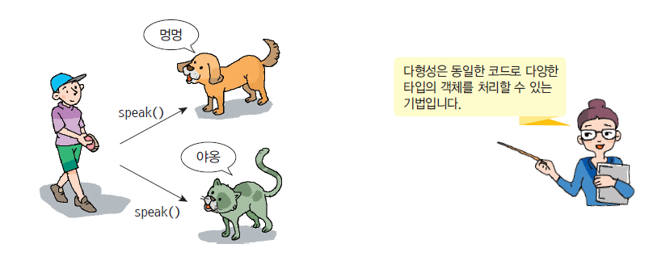
다형성
다형성(polymorphism)은 “많은(poly)+모양(morph)“이라는 의미로서 주로 프로그래밍 언어에서 하나의 식별자로 다양한 타입(클래스)을 처리하는 것을 의미한다.

Slide 33
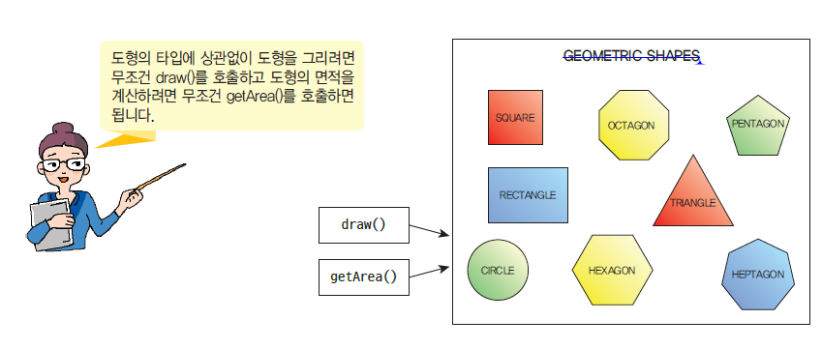
다형성의 예

Slide 34
상속과 다형성 p.565
class Shape:
def __init__(self, name):
self.name = name
def getArea(self):
raise NotImplementedError("이것은 추상메소드입니다. ")
class Circle(Shape):
def __init__(self, name, radius):
super().__init__(name)
self.radius = radius
def getArea(self):
return 3.141592*self.radius**2
class Rectangle(Shape):
def __init__(self, name, width, height):
super().__init__(name)
self.width = width
self.height = height
def getArea(self):
return self.width*self.height

Slide 35
상속과 다형성
shapeList = [ Circle("c1", 10), Rectangle("r1", 10, 10) ]
for s in shapeList:
print(s.getArea())
314.1592
100

Slide 36
내장 함수와 다형성
mylist = [1, 2, 3] # 리스트
print("리스트의 길이=", len(mylist))
s = "This is a sentense" # 문자열
print("문자열의 길이=", len(s))
d = {'aaa': 1, 'bbb': 2} # 딕셔너리
print("딕셔너리의 길이=", len(d))
리스트의 길이= 3
문자열의 길이= 18
딕셔너리의 길이= 2

Slide 37
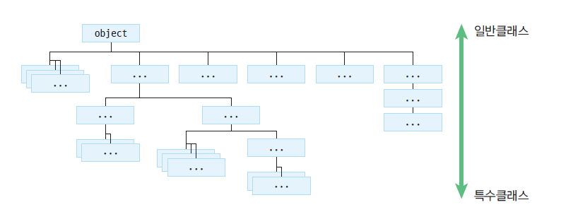
object 클래스
모든 클래스의 맨 위에는 object 클래스가 있다고 생각하면 된다.

Slide 38
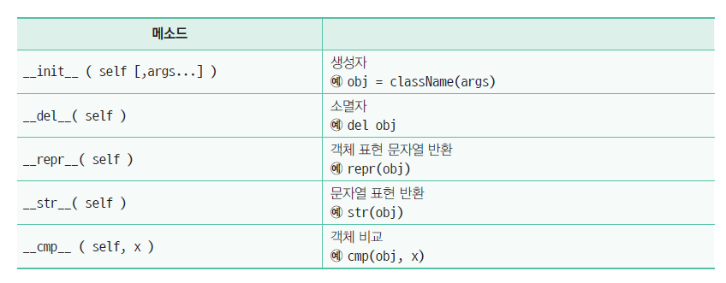
object 클래스의 메소드

Slide 39
__repr__() 메소드
class Book:
def __init__(self, title, isbn):
self.__title = title
self.__isbn = isbn
def __repr__(self):
return "ISBN: "+ self.__isbn+ "; TITLE: "+ self.__title
book = Book("The Python Tutorial", "0123456")
print(book)
ISBN: 0123456; TITLE: The Python Tutorial

Slide 40
__str__() 메소드
class MyTime:
def __init__(self, hour, minute, second=0):
self.hour = hour
self.minute = minute
self.second = second
def __str__(self):
return '%.2d:%.2d:%.2d' % (self.hour, self.minute, self.second)
time = MyTime(10, 25)
print(time)
10:25:00

Slide 41
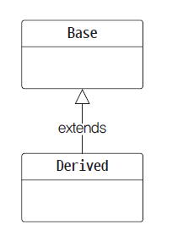
클래스 관계: 상속
is-a 관계: 상속
  승용차는 차량의 일종이다(Car is a Vehicle).
  강아지는 동물의 일종이다(Dog is an animal).
  원은 도형의 일종이다(Circle is a shape)

Slide 42
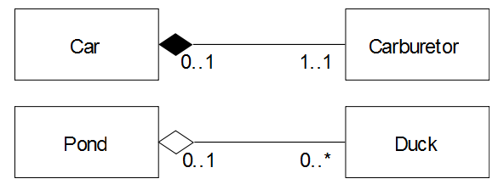
클래스 관계:구성
has-a 관계: 구성
  도서관은 책을 가지고 있다(Library has a book).
  거실은 소파를 가지고 있다(Living room has a sofa).

Slide 43
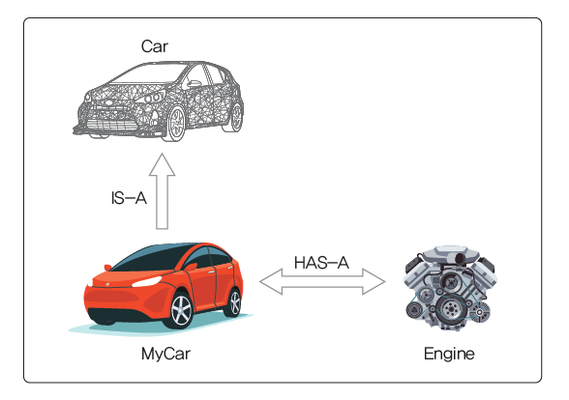
Is-a vs has-a

Slide 44
예
class Animal(object):
pass
class Dog(Animal):
def __init__(self, name):
self.name = name
class Person(object):
def __init__(self, name):
self.name = name
self.pet = None
dog1 = Dog("dog1")
person1 = Person("홍길동")
person1.pet = dog1

Slide 45
Lab: Card와 Deck
카드를 나타내는 Card 클래스를 작성하고 52개의 Card 객체를 가지고 있는 Deck 클래스를 작성한다. 각 클래스의 __str__() 메소드를 구현하여서 덱 안에 들어 있는 카드를 다음과 같이 출력한다.
['클럽 에이스', '클럽 2', '클럽 3', '클럽 4', '클럽 5', '클럽 6', '클럽 7', '클럽 8', '클럽 9', '클럽 10', '클럽 잭', '클럽 퀸', '클럽 킹', '다이아몬드 에이스', '다이아몬드 2', '다이아몬드 3', '다이아몬드 4', '다이아몬드 5', '다이아몬드 6', '다이아몬드 7', '다이아몬드 8', '다이아몬드 9', '다이아몬드 10', '다이아몬드 잭', '다이아몬드 퀸', '다이아몬드 킹', '하트 에이스', '하트 2', '하트 3', '하트 4', '하트 5', '하트 6', '하트 7', '하트 8', '하트 9', '하트 10', '하트 잭', '하트 퀸', '하트 킹', '스페이드 에이스', '스페이드 2', '스페이드 3', '스페이드 4', '스페이드 5', '스페이드 6', '스페이드 7', '스페이드 8', '스페이드 9', '스페이드 10', '스페이드 잭', '스페이드 퀸', '스페이드 킹']

Slide 46
Solution
class Card:
suitNames = ['클럽', '다이아몬드', '하트', '스페이드']
rankNames = [None, '에이스', '2', '3', '4', '5', '6', '7',
'8', '9', '10', '잭', '퀸', '킹']
def __init__(self, suit, rank):
self.suit = suit
self.rank = rank
def __str__(self):
return Card.suitNames[self.suit]+" "+\
Card.rankNames[self.rank]

Slide 47
Solution
class Deck:
def __init__(self):
self.cards = []
for suit in range(4):
for rank in range(1, 14):
card = Card(suit, rank)
self.cards.append(card)
def __str__(self):
lst = [str(card) for card in self.cards]
return str(lst)
deck = Deck() # 덱 객체를 생성한다.
print(deck) # 덱 객체를 출력한다. __str__()이 호출된다.

Slide 48
Lab: 학생과 강사
일반적인 사람을 나타내는 Person 클래스를 정의한다. Person 클래스를 상속받아서 학생을 나타내는 클래스 Student와 선생님을 나타내는 클래스 Teacher를 정의한다.
이름=홍길동
주민번호=12345678
수강과목=['자료구조']
평점=0
이름=김철수
주민번호=123456790
강의과목=['Python']
월급=3000000

Slide 49
Solution
class Person:
def __init__(self, name, number):
self.name = name
self.number = number
class Student(Person):
UNDERGRADUATE=0
POSTGRADUATE = 1
def __init__(self, name, number, studentType ):
super().__init__(name, number)
self.studentType = studentType
self.gpa=0
self.classes = []
def enrollCourse(self, course):
self.classes.append(course)
def __str__(self):
return "\n이름="+self.name+ "\n주민번호="+self.number+\
"\n수강과목="+ str(self.classes)+ "\n평점="+str(self.gpa)

Slide 50
Solution
class Teacher(Person):
def __init__(self, name, number):
super().__init__(name, number)
self.courses = []
self.salary=3000000
def assignTeaching(self, course):
self.courses.append(course)
def __str__(self):
return "\n이름="+self.name+ "\n주민번호="+self.number+\
"\n강의과목="+str(self.courses)+ "\n월급="+str(self.salary)
hong = Student("홍길동", "12345678", Student.UNDERGRADUATE )
hong.enrollCourse("자료구조")
print(hong)
kim = Teacher("김철수", "123456790")
kim.assignTeaching("Python")
print(kim)

Slide 51
Lab: 학생과 강사
은행 계좌를 나타내는 클래스 BankAccount 클래스를 정의한다.
저축예금의 잔액= 10500.0
당좌예금의 잔액= 1890000

Slide 52
Solution
class BankAccount:
def __init__(self, name, number, balance):
self.balance = balance
self.name = name
self.number = number
def withdraw(self, amount):
self.balance -= amount
return self.balance
def deposit(self, amount):
self.balance += amount
return self.balance

Slide 53
Solution
class SavingsAccount(BankAccount) :
def __init__(self, name, number, balance, interest_rate):
super().__init__( name, number, balance)
self.interest_rate =interest_rate
def set_interest_rate(self, interest_rate):
self.interest_rate = interest_rate
def get_interest_rate(self):
return self.interest_rate
def add_interest(self): # 예금에 이자를 더한다.
self.balance += self.balance*self.interest_rate

Slide 54
Solution
class CheckingAccount(BankAccount) :
def __init__(self, name, number, balance):
super().__init__( name, number, balance)
self.withdraw_charge = 10000 # 수표 발행 수수료
def withdraw(self, amount):
return BankAccount.withdraw(self, amount + self.withdraw_charge)
a1 = SavingsAccount("홍길동", 123456, 10000, 0.05)
a1.add_interest()
print("저축예금의 잔액=", a1.balance)
a2 = CheckingAccount("김철수", 123457, 2000000)
a2.withdraw(100000)
print("당좌예금의 잔액=", a2.balance)

Slide 55
Lab: Vehicle와 Car, Truck
일반적인 운송수단을 나타내는 Vehicle 클래스를 상속받아서 Car 클래스와 Truck 클래스를 작성해보자.
truck1: 트럭을 운전합니다.
truck2: 트럭을 운전합니다.
car1: 승용자를 운전합니다.

Slide 56
Solution
class Vehicle:
def __init__(self, name):
self.name = name
def drive(self):
raise NotImplementedError("이것은 추상메소드입니다. ")
def stop(self):
raise NotImplementedError("이것은 추상메소드입니다. ")

Slide 57
Solution
class Car(Vehicle):
def drive(self):
return '승용자를 운전합니다. '
def stop(self):
return '승용자를 정지합니다. '
class Truck(Vehicle):
def drive(self):
return '트럭을 운전합니다. '
def stop(self):
return '트럭을 정지합니다. '
cars = [Truck('truck1'), Truck('truck2'), Car('car1')]
for car in cars:
print( car.name + ': ' + car.drive())

Slide 58
헥심 정리
상속은 다른 클래스를 재사용하는 탁월한 방법이다. 객체와 객체간의 is-a 관계가 성립된다면 상속을 이용하도록 하자.
상속을 사용하면 중복된 코드를 줄일 수 있다. 공통적인 코드는 부모 클래스를 작성하여 한 곳으로 모으도록 하자.
상속에서는 부모 클래스의 메소드를 자식 클래스가 재정의할 수 있다. 이것을 메소드 오버라이딩이라고 한다.

Slide 59
Q & A

Slide 60
map() 함수
map() 함수는 반복가능한 객체(리스트, 튜플 등)의 각 항목에 주어진 함수를 적용한 후, 결과를 반환한다
def square(n):
return n*n
mylist = [1, 2, 3, 4, 5]
result = list(map(square, mylist))
print(result)
[1, 4, 9, 16, 25]

Slide 61

이번 장에서 배운 것
파이썬에는 어떤 객체에도 적용이 가능한 내장 함수가 있다. len()나 max()와 같은 함수들을 잘 사용하면 프로그래밍이 쉬워진다.
클래스를 정의할 때 (self)와 (self) 메소드만 정의하면 이터레이터가 된다. 이터레이터는 for 루프에서 사용할 수 있다.
연산자 오버로딩은 +나 –와 같은 연산자들을 클래스에 맞추어서 다시 정의하는 것이다. 연산자에 해당되는 메소드(예를 들어서 __add__(self, other))를 클래스 안에서 정의하면 된다.

Slide 62
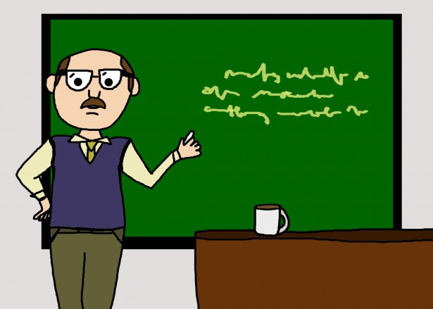
Q & A

